Slide 1
ՀԱՊՀ Դասախոսների վերապատրաստման և շարունակական կրթության կենտրոն
Հայկ
Հայրապետյան
Ծրագրավորում Java,
Խումբ J7
‹#›

Slide 2

Ֆիլմերի որոնման ծրագիր

Slide 3
Ծրագիրը նախատեսված է ֆիլմերի որոնման, մանրամասն ինֆորմացիա ստանալու, ինչպես նաև պաշտոնական կայքի միջոցով ֆիլմը ուսումնասիրելու համար

Slide 4
Ծրագրի հիմնական հնարավորությունները
Որոնել ֆիլմեր ըստ API-ի
Ավելացնել նախընտրելիների ցուցակում
Բացել ֆիլմի Web կայքը և IMDb-ի էջը
Ստանալ մանրամասն տեղեկություն ֆիլմի վերաբերյալ
Ծրագրի ինտերֆեյսը հասանելի է հայերեն և անգլերեն լեզուներով։

Slide 5
Ծրագրի առջև դրված խնդիրները 3-ն են
1
2
3

Slide 6
Ծրագրի առջև դրված խնդիրները
1
Ինտերնետի միջոցով ստանալ տվյալները API-ից՝ ըստ օգտվողի հարցման
2
Մշակել ստացված տվյալները կլասների միջոցով և պահել դրանք
3
Ցուցադրել մշակված տվյալները օգտվողին հնարավորինս հարմար եղանակով

Slide 7
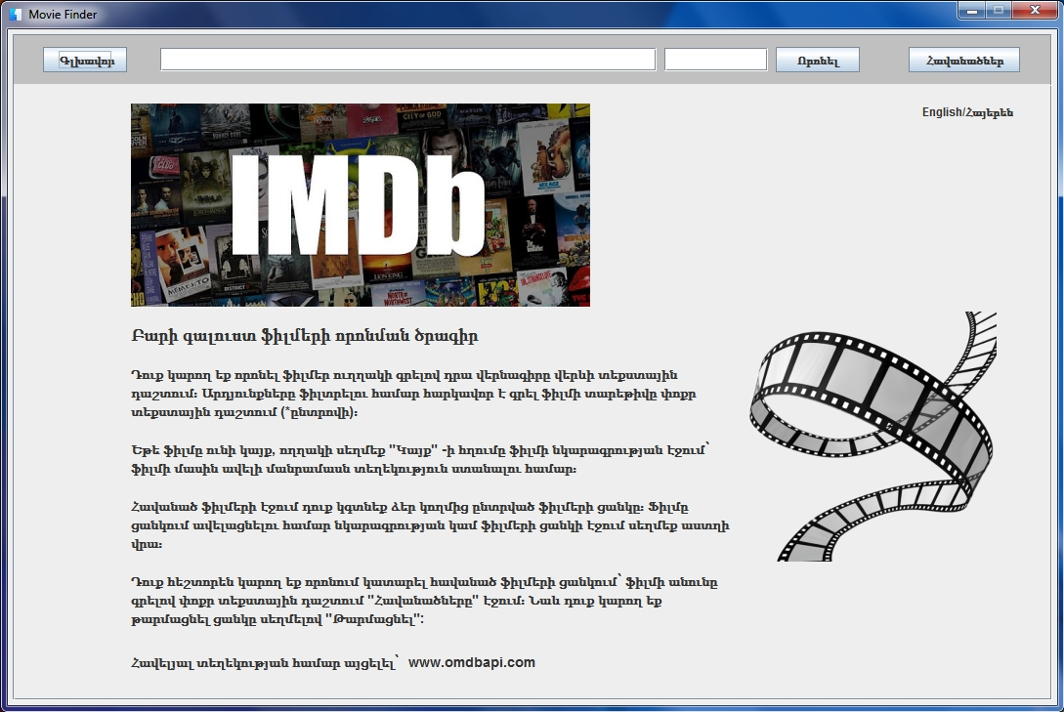

Ծրագրի Ինտերֆեյսը
Գլխավոր էջում օգտվողը կարող է տեղեկություն ստանալ ծրագրի վերաբերյալ, այցելել API-ի կայք և փոխել ծրագրի լեզուն:
Place your screenshot here

Slide 8
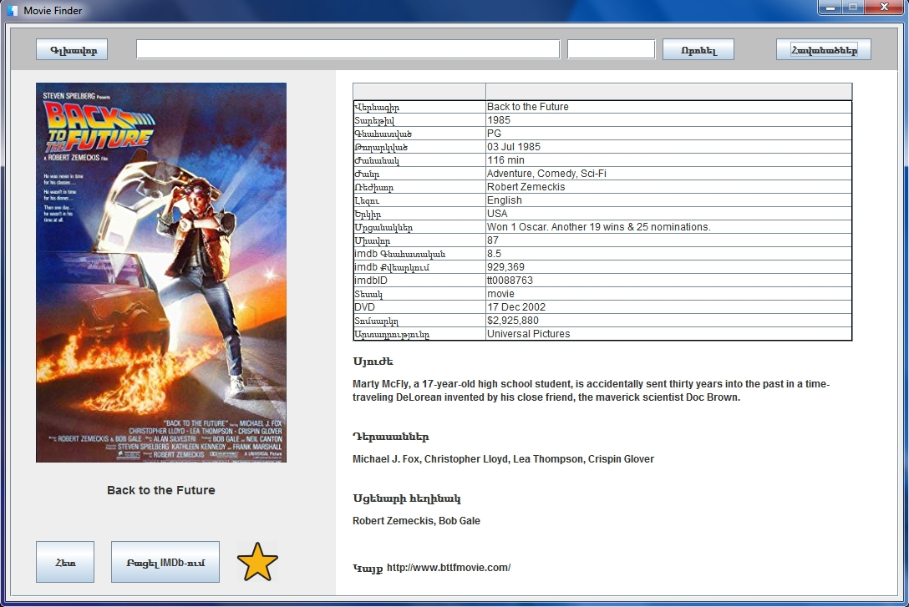
Ֆիլմի Նկարագրության էջը
Էջում ներկայացված է ֆիլմի մասին ամբողջ տեղեկությունը: Նկարի վրա կամ “Ցույց տալ IMDb-ում” կոճակի վրա սեղմելիս բրաուզերում կբացվի տվյալ ֆիլմի IMDb էջը:
Place your screenshot here

Slide 9
Տվյալների բազա, API
Ծրագրի մեջ տվյալները փոխանցվում են OMDb API-ի միջոցով:
Դա վեբ ծառայություն է, որը հասանելի է ֆիլմերի մասին տեղեկատվություն ստանալու համար:
Համակարգը հարցումը ստանում է URL-ի միջոցով և արդյունքը վերադարձնում է JSON ֆորմատով:
‹#›

Slide 10

API-ի նկարագրությունը
Պարամետրեր
Պարամետրերը կարելի է տեսակավորել ըստ ID-ի, անվան և հարցումի: Դրանք նույնպես կցվում են URL-ին, և ծրագիրը պահանջում է առնվազն 1 պարամետր:
Օգտագործումը
Ծրագրի աշխատանքի համար անհրաժեշտ է API Key (բանալի) , որը կարելի է ստանալ՝ գրանցվելով կայքում: Ամեն անգամ հարցում ուղարկելիս հարկավոր է Key-ը կցել հարցմանը:

Slide 11
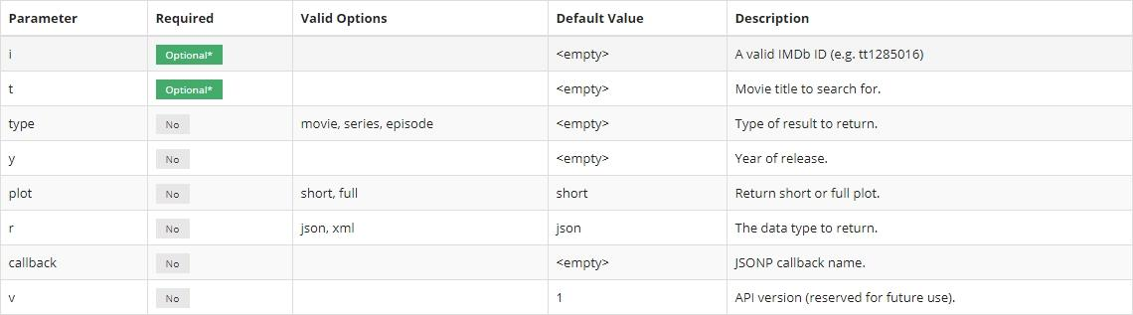
Պարամետրերը՝ ըստ ID-ի կամ անվան.
Այս տեսակի պարամետրերով՝ API-ը վերադարձնում է 1 ֆիլմ

Slide 12
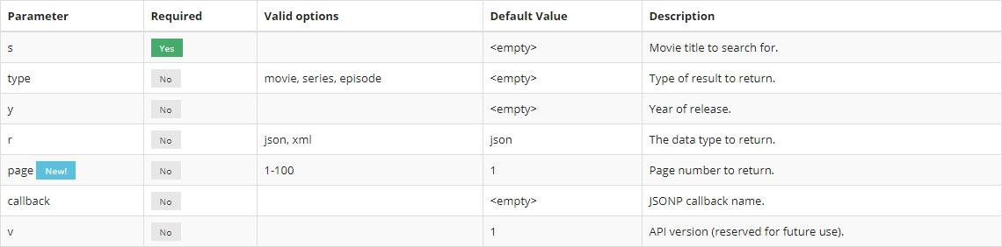
Պարամետրերը՝ ըստ հարցումի.
Այս տեսակի պարամետրերով՝ API-ը վերադարձնում է ֆիլմերի ցանկ

Slide 13
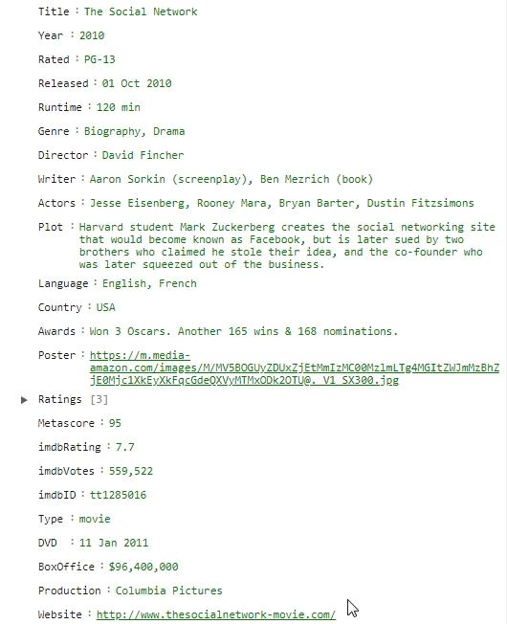
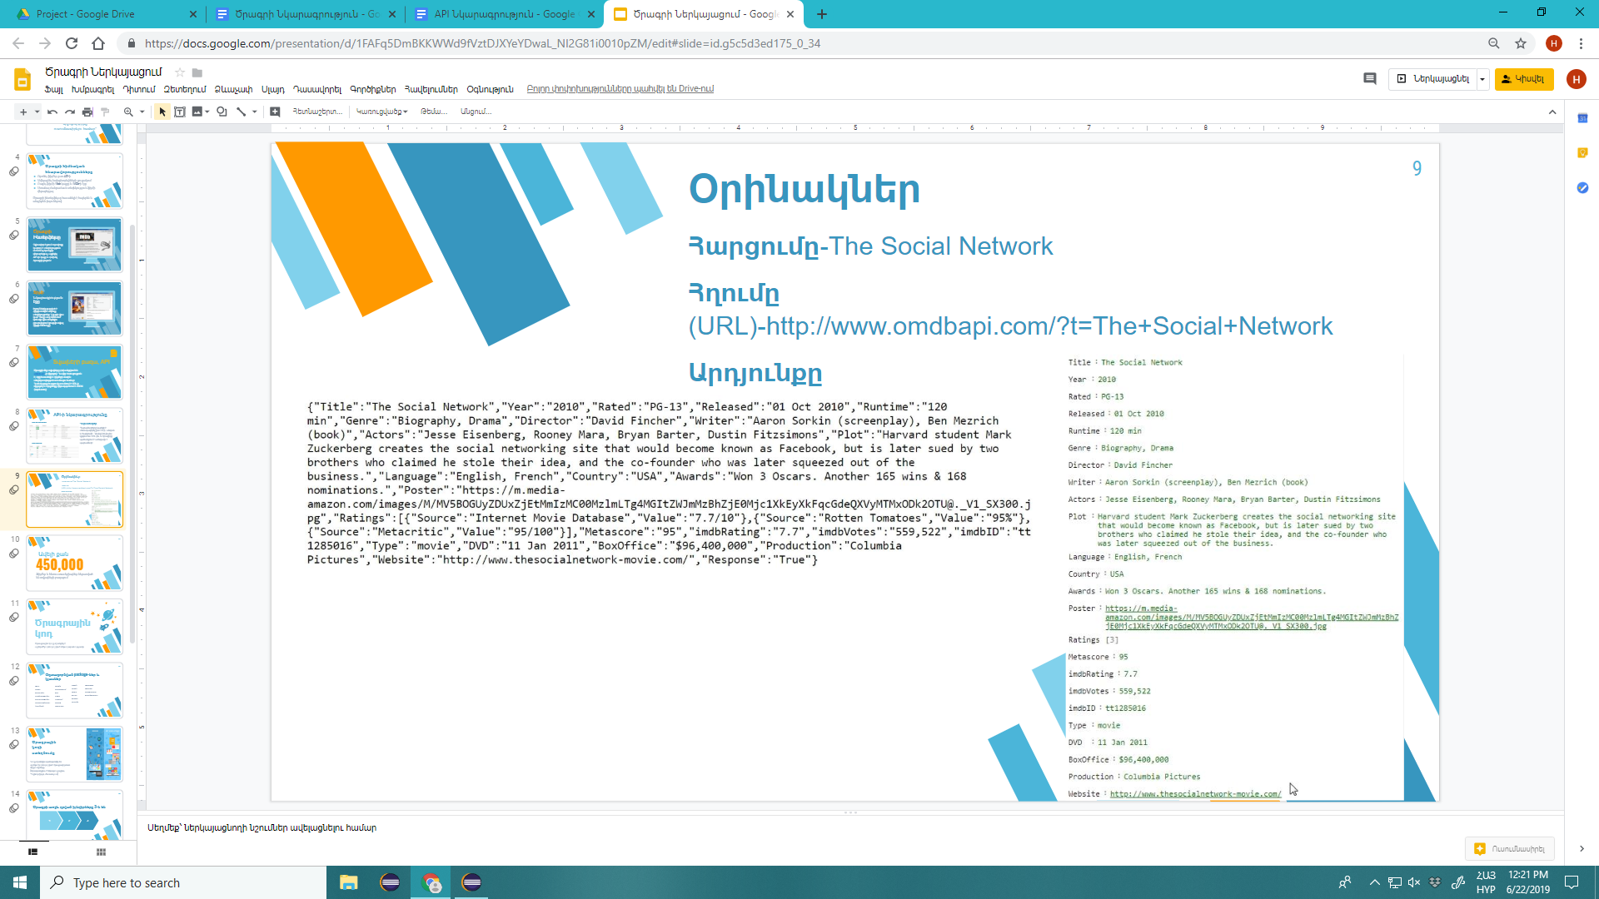
Օրինակ
Արդյունքը
Հարցումը-The Social Network
Հղումը(URL)-
http://www.omdbapi.com/?
apikey=90d07043&t=The+Social+Network

Slide 14
450,000
Ավելի քան
Ֆիլմեր և հեռուստասերիալներ ներառված են տվյալների բազայում

Slide 15
Ծրագրային կոդ
Ծրագրային կոդը մշակվել է օբյեկտ-կողմնորոշված մեթոդաբանությամբ

Slide 16
Օգտագործված package-ներ և կլասներ
Main
Frame
JsonFinder
LocalJsonWorker
PropertiesWorker
LanguageChanger
(Interface)
Panels
ContentPanel
Top
Home
ListPanel
Bottom
Favourites
Result
Result
Movie
Series
Season
Episode
Managers
Manager
PageManager
SearchManager

Slide 17

Ծրագրային կոդի ստեղծումը
Կոդը մշակելիս պահպանվել են օբյեկտ-կողմնորոշված ծրագրավորման սկզբունքները.
(Պոլիմորֆիզմ, Ժառանգում, Ինկապսուլյացիա, Աբստրակցիա)

Slide 18
Ծրագրում ավելացված են կոդի մեկնաբանություններ JavaDoc ոճով
Գեներացվել է ծրագրային կոդի փաստաթուղթը JavaDoc ստանդարտով
Գեներացվել է կլասների UML դիագրամը

Slide 19


Դասընթացի արդյունքները

Slide 20
Օբյեկտ կողմնորոշված ծրագրավորում
Խնդիրներ լուծելու կարողություն
Թիմային աշխատանք
Նախագծի մենեջմենթ

Slide 21
Շնորհակալություն ուշադրության համար

